Slide 1
Farmácia
Gestão de vendas e stocks
Trabalho elaborado por:
Daniela Antão
João Guedes up201303880
Nuno Pereira up201506265
Simão Lúcio up201303485

Slide 2
Descrição do problema
Pretende-se otimizar o serviço de vendas e encomendas de medicamentos numa farmácia. Os agentes envolvidos são: a farmácia e os clientes.
Sendo que os agentes devem ser capazes de comprar na farmácia, que possua o medicamento pretendido, mais perto da sua localização.
Todo o sistema tem como objetivo final maximizar a margem de lucro e reduzir os tempo de espera de cada paciente pelo produto.

Slide 3
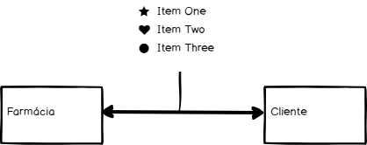
Esquema de agentes
Os agentes Farmácia e Cliente interagem através da compra de produtos.

Slide 4
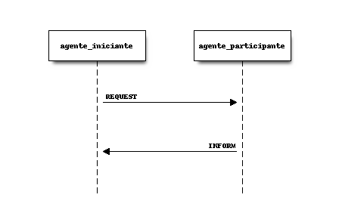
Interação e protocolos
Utilizámos o protocolo FIPA-Request visto que é o mais simples de se utilizar e constitui uma padronização do ato de requisitar alguma tarefa ou informação de um agente iniciador para um agente participante.
O diagrama de comunicação do protocolo FIPA-Request está mostrado na Figura abaixo:

Slide 5
No caso do trabalho desenvolvido, um agente cliente faz um pedido ao agente farmácia para comprar um produto, sendo que esta irá responder se possui o produto em stock ou não.
No caso de possuir, a compra é realizada. Para além disso, o agente cliente deve ser capaz de realizar o pedido na farmácia cuja distância à sua posição seja a menor possível.
Caso o medicamento não exista, o cliente pode preferir encomendar naquela farmácia por ser mais perto, ou preferir não esperar e ir a uma farmácia mais distante.

Slide 6
Experiências realizadas
Foram feitas várias simulações com múltiplos agentes e diferentes condições para verificar que os agentes estão a funcionar da forma prevista.
Exemplos de algumas experiências: 1 Cliente - 1 Farmácia
n Cliente - 1 Farmácia
n Clientes - n Farmácias

Slide 7
Análise de resultados
No slide seguinte é possível analisar com mais detalhe um caso específico em que correm 4 agentes, 2 farmácias e 2 clientes, possuindo uma delas com o medicamento que o cliente necessitava.

Slide 8
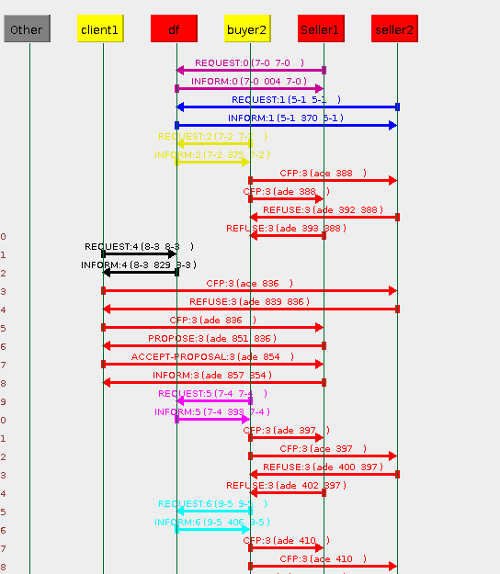
Resultados :
Uma rejeição de venda ao cliente cujas farmácias não tinham medicamento.
Uma venda com sucesso à farmácia que possuía o medicamento

Slide 9
Conclusões
Em suma, este projeto simula uma situação real, que é a compra de medicamentos numa farmácia, em que existem várias a quais recorrer, sendo que só algumas delas poderão ter em stock o medicamento pretendido.
Foi necessária alguma investigação de conteúdos, e análise de bibliotecas do Jade mas por fim, podemos concluir que conseguimos utilizar as ferramentas ao nosso dispor.

Slide 10
Recursos
Bibliografia
http://jade.tilab.com/doc/tutorials/JADEProgramming-Tutorial-for-beginners.pdf
http://jade.tilab.com/documentation/examples/
Software
Jadex - https://www.activecomponents.org/#/project/news
Eclipse - http://www.eclipse.org/downloads/eclipse-packages/
IntelliJ IDEA - https://www.jetbrains.com/idea/

